Slide 1
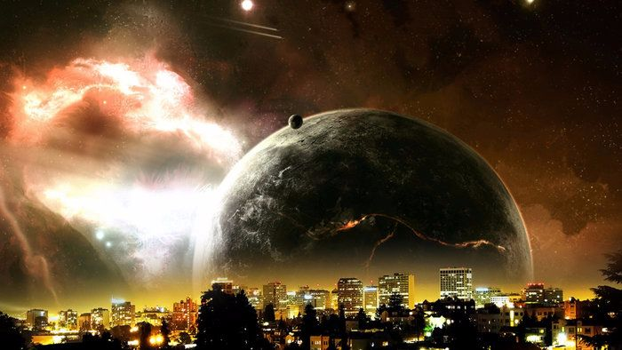
MUSLIM ZAMAN “NOW”
(AKHIR ZAMAN)
Asep Setiawan, S.Th.I., M.Ud.

Slide 2


Slide 3
Umur UMAT
NABI Muhammad Saw antara AShAR hingga matahari terbenam
سَمِعْتُ رَسُولَ اللَّهِ صَلَّى اللَّهُ عَلَيْهِ وَسَلَّمَ وَهُوَ
قَائِمٌ عَلَى الْمِنْبَرِ يَقُولَ إِنَّمَا بَقَاؤُكُمْ فِيمَا سَلَفَ قَبْلَكُمْ
مِنْ الْأُمَمِ كَمَا بَيْنَ صَلَاةِ الْعَصْرِ إِلَى غُرُوبِ الشَّمْسِ
Aku mendengar Rasulullah Shollallohu'alaihiwasallam di atas minbar bersabda: "Keberadaan kalian dibandingkan umat-umat sebelum kalian adalah bagaikan antara shalat ashar hingga matahari terbenam.”
(H.R. Bukhari)

Slide 4

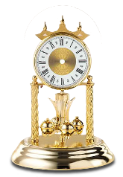
Umur umat terdahulu
umur
umat Nabi Muhammad Saw

Slide 5
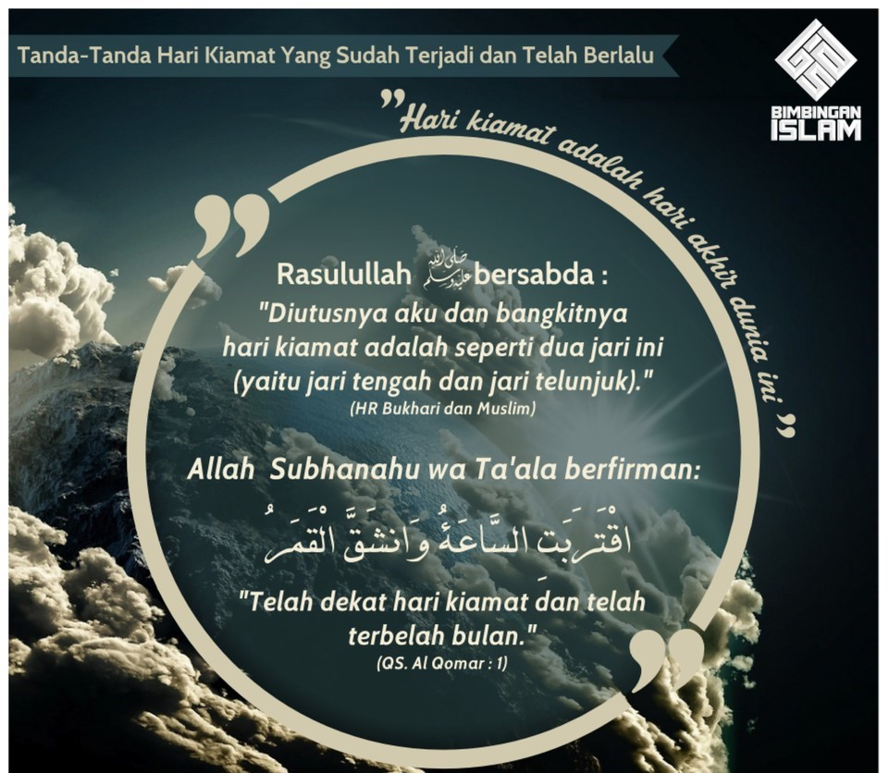

Slide 6
Fase Zaman
Umat NABI MUHAMMAD SAW
تكون النبوة فيكم ما شاء الله أن تكون ثم يرفعها الله إذا شاء أن يرفعها ثم تكون خلافة على منهاج النبوة فتكون ما شاء الله أن تكون ثم يرفعها الله إذا شاء أن يرفعها ثم تكون ملكا عاضا فيكون ما شاء الله أن تكون ثم يرفعها الله إذا شاء أن يرفعها ثم يكون ملكا جبريا فتكون ما شاء الله أن تكون ثم يرفعها إذا شاء أن يرفعها ثم تكون خلافة على منهاج النبوة ثم سكت
(رواه أحمد)

Slide 7
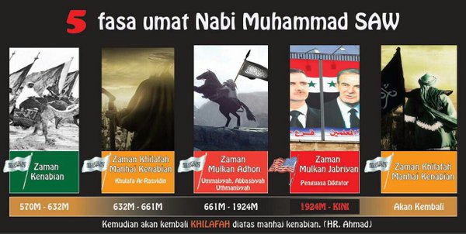

Slide 8
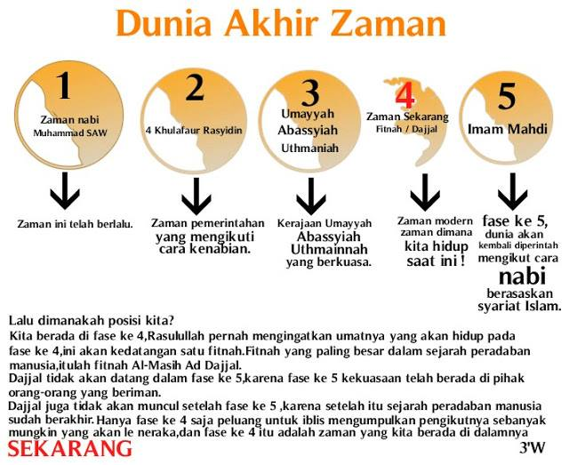

Slide 9
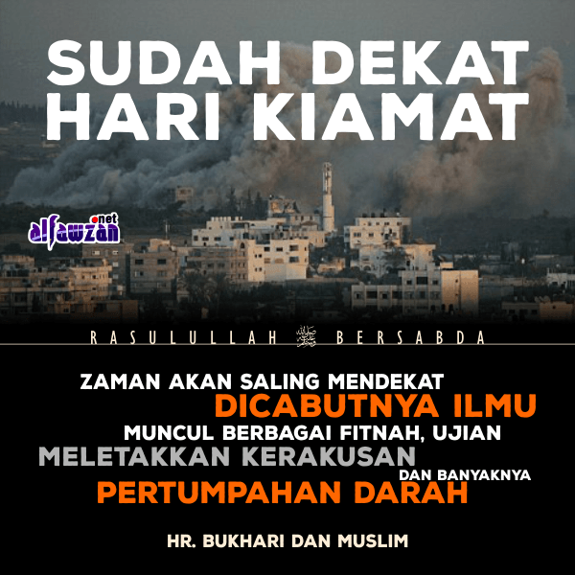

Slide 10
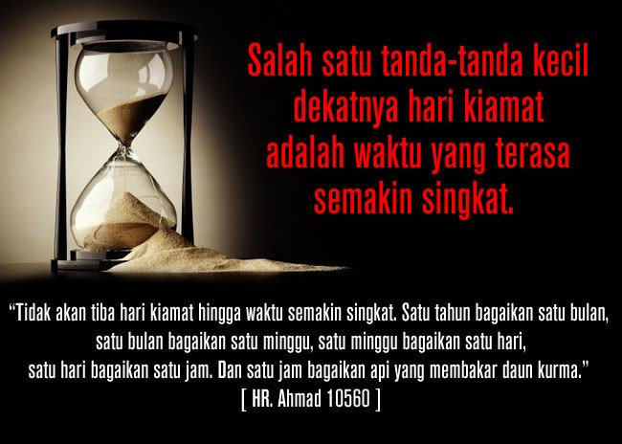

Slide 11
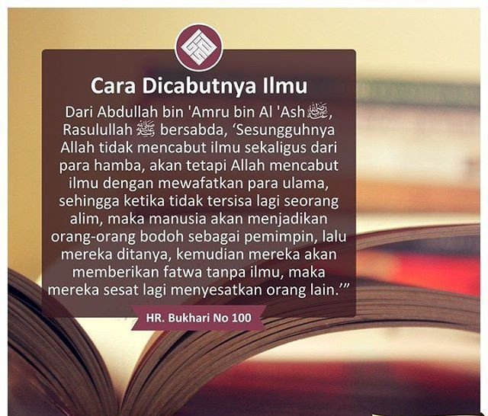

Slide 12
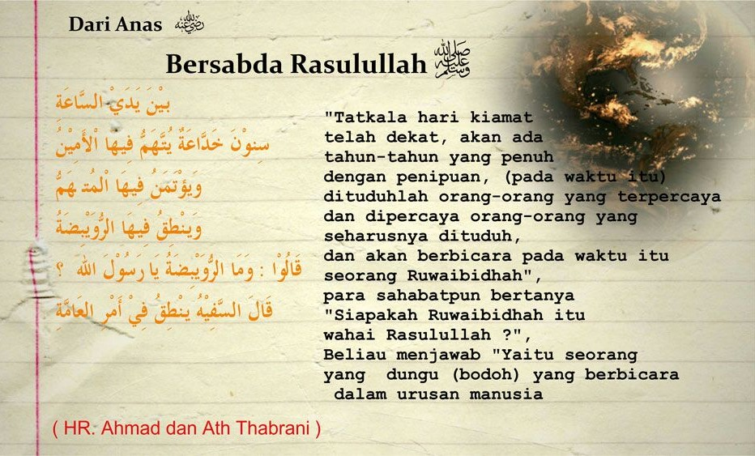

Slide 13


Slide 14
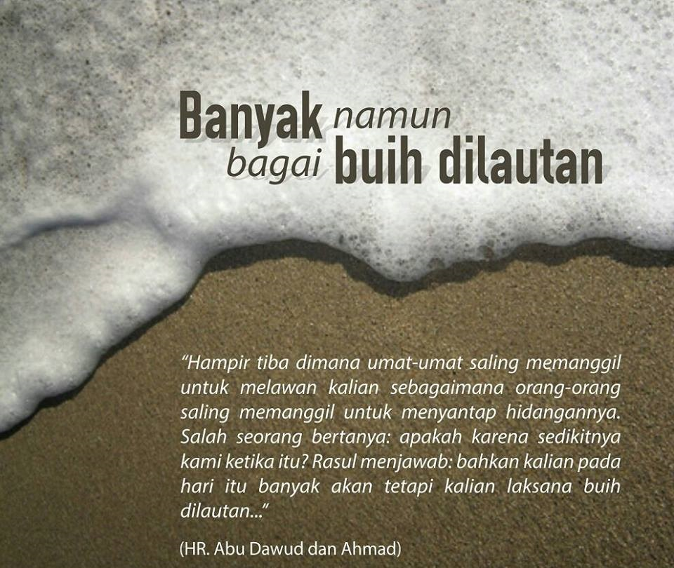

Slide 15


Slide 16
ERA PENUH FITNAH
YANG KIAN MEMUNCAK
بَادِرُوا فِتَنًا كَقِطَعِ اللَّيْلِ الْمُظْلِمِ
يُصْبِحُ الرَّجُلُ مُؤْمِنًا وَيُمْسِي كَافِرًا وَيُمْسِي مُؤْمِنًا
وَيُصْبِحُ كَافِرًا يَبِيعُ دِينَهُ بِعَرَضٍ مِنْ الدُّنْيَا
Nabi shallallahu 'alaihi wasallam bersabda: "Bersegeralah beramal sebelum datangnya rangkaian fitnah seperti sepenggalan malam yang gelap gulita, seorang laki-laki diwaktu pagi mukmin dan diwaktu sore telah kafir, dan diwaktu sore beriman dan pagi menjadi kafir, ia menjual agamanya dengan kesenangan dunia."
(HR. Ahmad - 8493)

Slide 17
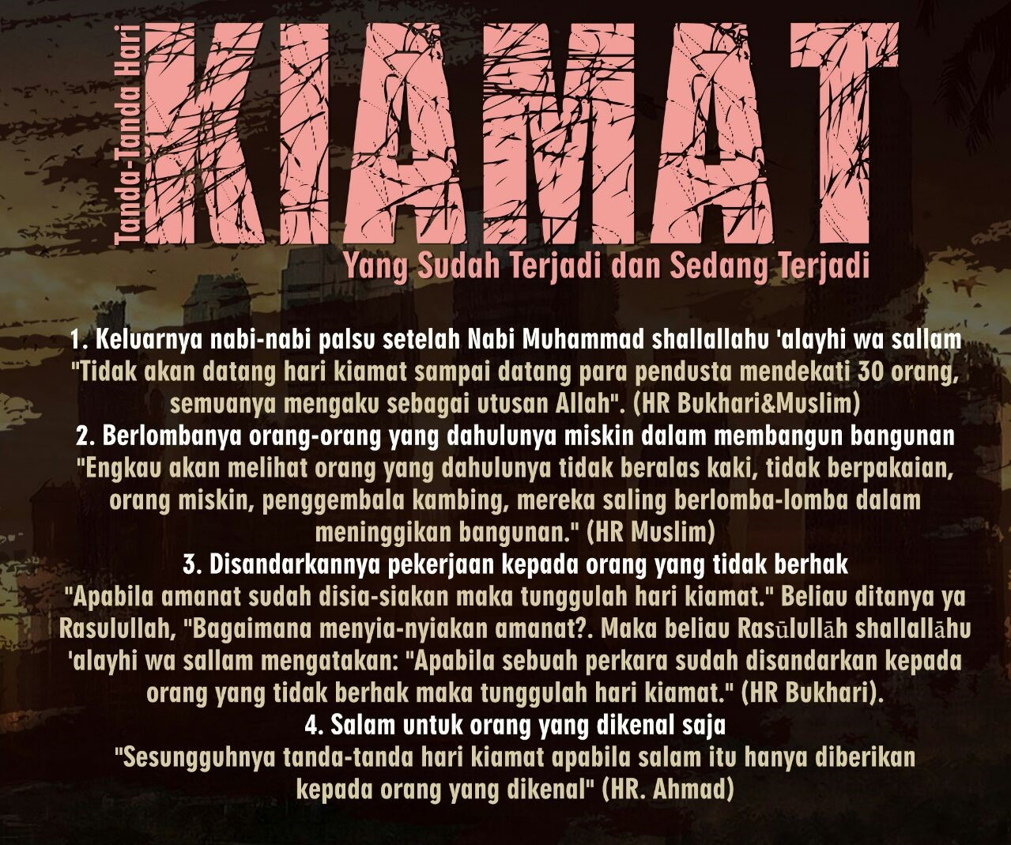

Slide 18
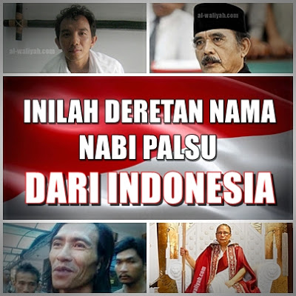

Slide 19
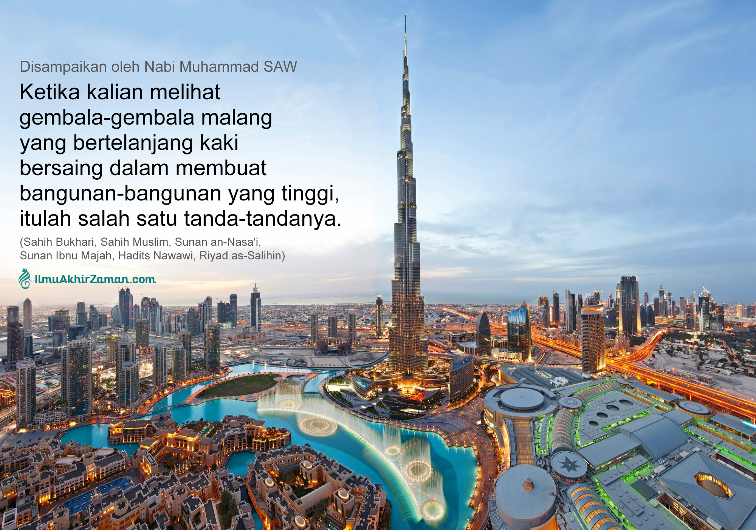

Slide 20
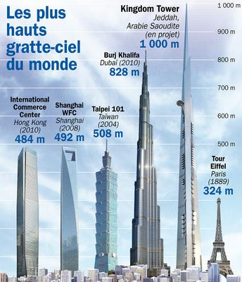

Slide 21


Slide 22
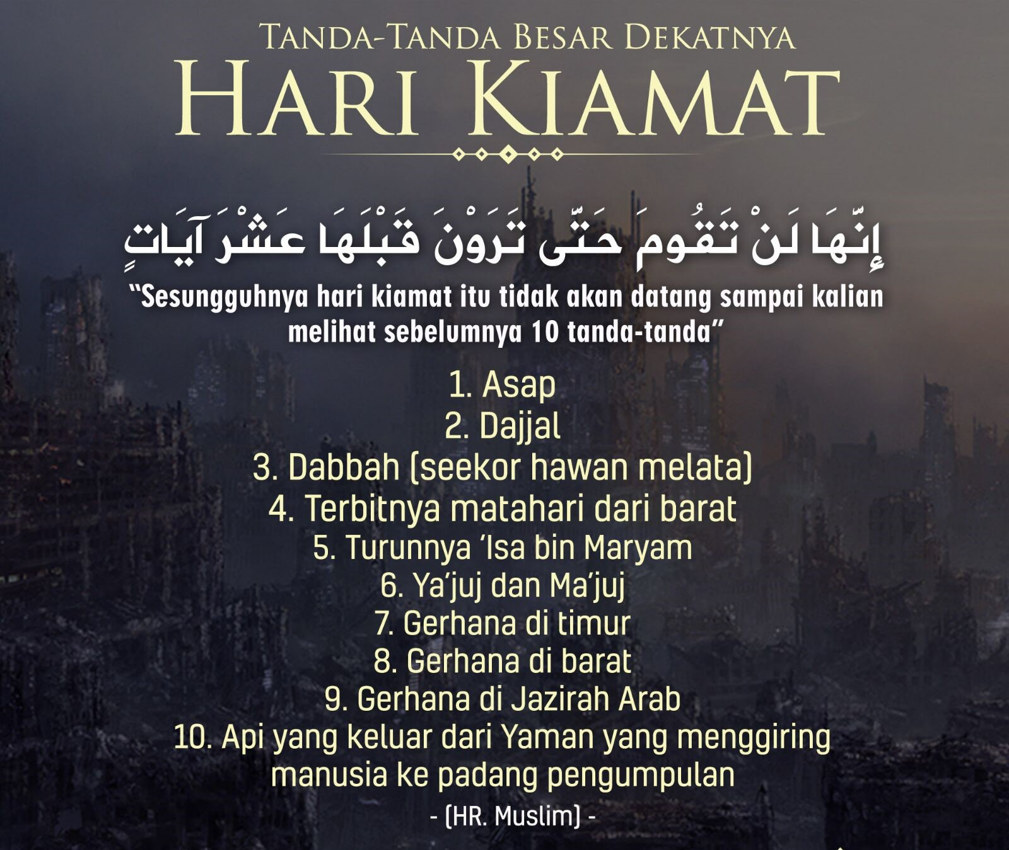

Slide 23
PERANG DUNIA 3
MEMBUNUH DAJJAL
TERBITNYA MATAHARI
DARI ARAH BARAT
MUNCULNYA
AL MAHDI
PEMBANTAIAN YAHUDI
KELUARNYA “DABBAH”
HEWAN BERBICARA
PERANG MELAWAN
ARAB (AS-SUFYANI)
PENAKLUKAN ROMA
(EROPA)
KELUARNYA ASAP
KEMATIAN SEMUA MUSLIM
PERANG MELAWAN
IRAN
PERANG MELAWAN
TURKI
PENGHANCURAN KA’BAH
DAN MADINAH
PERANG ISLAM
MELAWAN AHLI KITAB
KELUARNYA
YAKJUJ DAN MAKJUJ
PEMBENAMAN BUMI
DI BARAT DAN TIMUR
PENAKLUKAN ISTANBUL
MENINGGALNYA
IMAM MAHDI
PEMBENAMAN BUMI
DI TANAH ARAB
KEDATANGAN
AL MASIH DAJJAL
MENINGGALNYA
NABI ISA AL MASIH
KELUARNYA API YAMAN
TURUNNYA
NABI ISA AL MASIH
PENCABUTAN ILMU ISLAM
SECARA SEMPURNA
KIAMAT BESAR

Slide 24
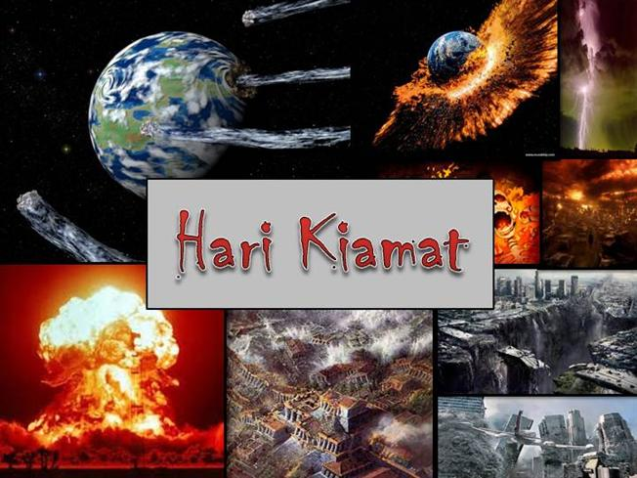

Slide 25
MEWASPADAI
FITNAH AD-DAJJAL
لَا يَخْرُجُ الدَّجَّالُ حَتَّى
يَذْهَلَ النَّاسُ عَنْ ذِكْرِهِ

Slide 26
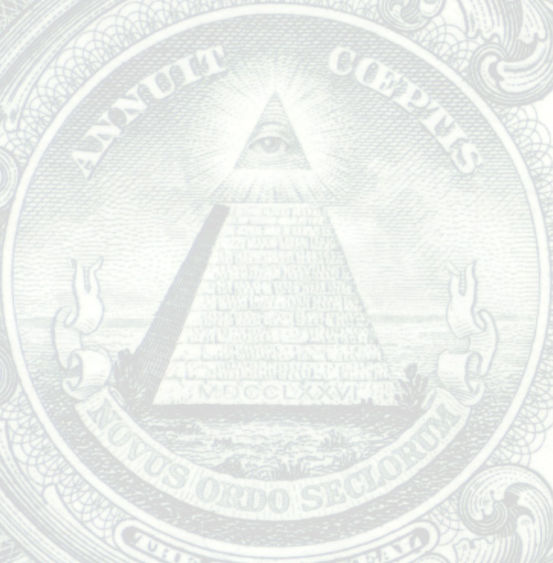
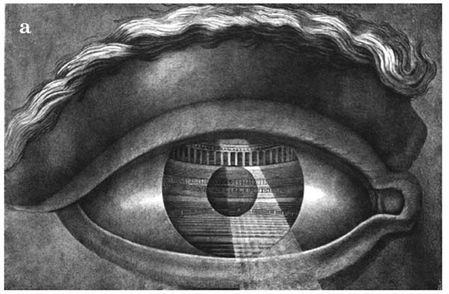
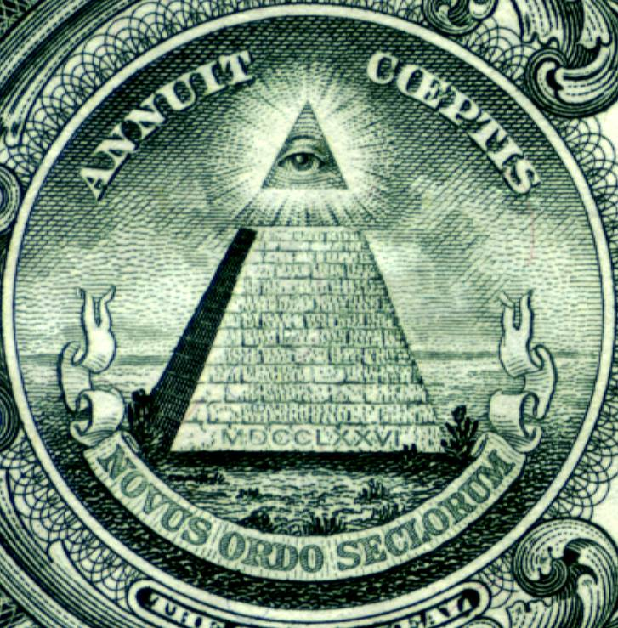
THREE ASPECTS OF DAJJAL
(TIGA SISI DAJJAL)
The Individu (OKNUM)
WORLWIDE SOCIAL AND CULTURAL PHENOMENON (GEJALA SOSIAL BUDAYA GLOBAL)
THE UNSEEN FORCE
(KEKUATAN TIDAK TAMPAK/GAIB/SIHIR)

Slide 27
PARA NABI MEMPERINGATKAN
SOAL AD-DAJJAL
قَامَ رَسُولُ اللَّهِ صَلَّى اللَّهُ عَلَيْهِ وَسَلَّمَ فِي النَّاسِ فَأَثْنَى عَلَى اللَّهِ بِمَا هُوَ أَهْلُهُ ثُمَّ ذَكَرَ الدَّجَّالَ فَقَالَ إِنِّي لَأُنْذِرُكُمُوهُ وَمَا مِنْ نَبِيٍّ إِلَّا وَقَدْ أَنْذَرَهُ قَوْمَهُ وَلَكِنِّي سَأَقُولُ لَكُمْ فِيهِ قَوْلًا لَمْ يَقُلْهُ نَبِيٌّ لِقَوْمِهِ إِنَّهُ أَعْوَرُ وَإِنَّ اللَّهَ لَيْسَ بِأَعْوَرَ
Rasulullah Shallallahu'alaihiwasallam berdiri di tengah-tengah para sahabat lantas memuji Allah dengan pujian selayaknya bagi-Nya, kemudian beliau menyebut-nyebut dajjal dan mengatakan; "Sungguh saya mengingatkan kalian tentang
Ad-Dajjal, dan tidak ada seorang pun Nabi melainkan telah mengingatkan kaumnya tentang Ad-Dajjal, dan akan saya jelaskan kepada kalian tentangnya suatu hal yang belum pernah dijelaskan oleh seorang Nabi-pun kepada kaumnya, sesungguhnya Ad-Dajjal itu buta sebelah sedang Allah tidak buta sebelah." (H.R. Bukhari)

Slide 28
AD-DAJJAL FITNAH TERBESAR
قَالَ رَسُولُ اللَّهِ صَلَّى اللَّهُ عَلَيْهِ وَسَلَّمَ مَا أَهْبَطَ اللَّهُ إِلَى الأَرْضِ مُنْذُ خَلَقَ آدَمَ إِلَى أَنْ تَقُومَ السَّاعَةُ فِتْنَةً أَعْظَمَ مِنْ فِتْنَةِ الدَّجَّالِ
“Allah tidak menurunkan ke muka bumi -sejak penciptaan Adam as hingga hari Kiamat- fitnah yang lebih dahsyat dari fitnah Ad-Dajjal.” (HR. Thabrani)

Slide 29
SAAT KELUARNYA AD-DAJJAL ,…..
سَمِعْتُ رَسُولَ اللَّهِ صَلَّى اللَّهُ عَلَيْهِ وَسَلَّمَ يَقُولُ لَا يَخْرُجُ الدَّجَّالُ حَتَّى يَذْهَلَ النَّاسُ عَنْ ذِكْرِهِ وَحَتَّى تَتْرُكَ الْأَئِمَّةُ ذِكْرَهُ عَلَى الْمَنَابِرِ
Rasulullah Shallallahu'alaihiwasallam bersabda: “Ad-Dajjal tidak akan keluar sampai manusia tidak lagi menyebutnya dan sampai para Imam tidak lagi menyebutkannya di atas mimbar-mimbar." (H.R. Ahmad)

Slide 30
Kiat-Kiat melindungi diri dari fitnah Dajjal
Do'a saat tasyahud akhir
Bersembunyi/menghindar berjumpa dgn Dajjal
Menghafal 10 ayat awal QS Al-Kahfi
Tinggal di Mekkah dan atau Madinah

Slide 31
BACALAH TIAP KALI SETELAH TASYAHUD AKHIR
عَنْ أَبِي هُرَيْرَةَ قَالَ قَالَ رَسُولُ اللَّهِ صَلَّى اللَّهُ عَلَيْهِ وَسَلَّمَ إِذَا تَشَهَّدَ أَحَدُكُمْ فَلْيَسْتَعِذْ بِاللَّهِ مِنْ أَرْبَعٍ يَقُولُ
اللهم إني أعوذبك بِكَ مِنْ عَذَابِ جَهَنَّمَ وَمِنْ عَذَابِ الْقَبْرِ وَمِنْ فِتْنَةِ الْمَحْيَا وَالْمَمَاتِ وَمِنْ شَرِّ فِتْنَةِ الْمَسِيحِ الدَّجَّالِ (مسلم 924)
"Ya Allah, aku berlindung kpd-Mu dari azab jahannam, & azab kubur, & fitnah kehidupan & kematian & dari jahatnya fitnah Al-Masih Ad-Dajjal" (HR Muslim 923)

Slide 32
MENJAUH DARI DAJJAL
مَنْ سَمِعَ بِالدَّجَّالِ فَلْيَنْأَ عَنْهُ فَوَاللَّهِ إِنَّ الرَّجُلَ لَيَأْتِيهِ وَهُوَ يَحْسِبُ أَنَّهُ مُؤْمِنٌ فَيَتَّبِعُهُ مِمَّا يَبْعَثُ بِهِ مِنْ الشُّبُهَاتِ أَوْ لِمَا يَبْعَثُ بِهِ مِنْ الشُّبُهَاتِ هَكَذَا قَال
(أبيٍ داود) َ
"Barangsiapa mendengar tentang Dajjal, hendaknya ia berupaya menjauh darinya, sebab -demi Allah- sesungguhnya ada seseorang yang mendekatinya (Dajjal) sedang ia mengira bahwa Dajjal tersebut mukmin kemudian ia mengikutinya karena faktor syubhat yang ditimbulkannya."
(HR Abu Dawud)

Slide 33
HAFALKAN 10 AYAT AWAL SURAH AL-KAHFI
َ
مَنْ حَفِظَ عَشْرَ آيَاتٍ مِنْ أَوَّلِ سُورَةِ الْكَهْفِ عُصِمَ مِنْ فِتْنَةِ الدَّجَّالِ
(أبيٍ داود) َ
"Barangsiapa menghafal sepuluh ayat pertama surah Al-Kahfi, ia terlindungi dari fitnah Dajjal."
(HR Abu Dawud)

Slide 34
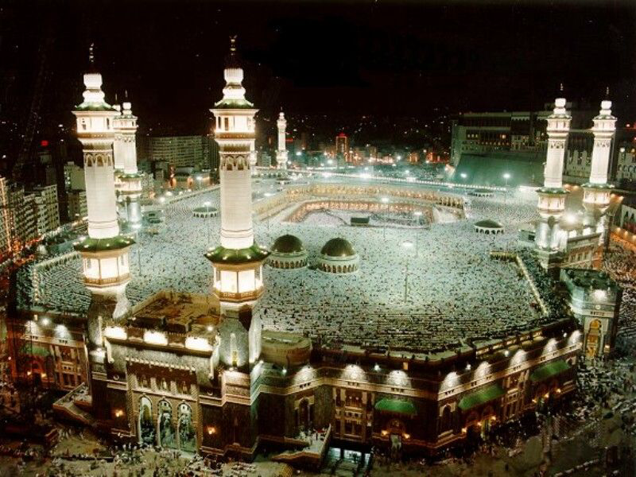
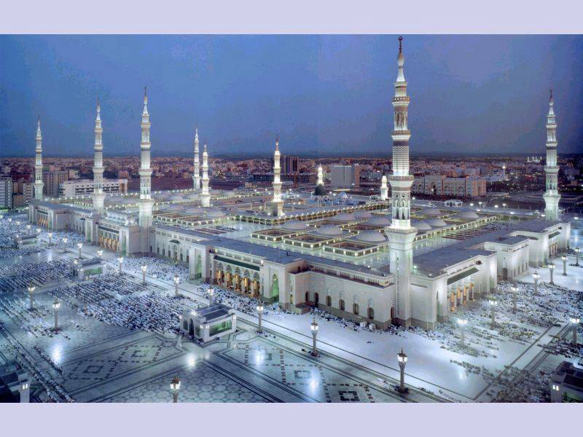
MENETAP DI
MEKKAH & MADINAH
قَالَ رَسُولُ اللَّهِ صَلَّى اللَّهُ عَلَيْهِ وَسَلَّمَ لَيْسَ مِنْ بَلَدٍ إِلَّا سَيَطَؤُهُ الدَّجَّالُ إِلَّا مَكَّةَ وَالْمَدِينَةَ وَلَيْسَ نَقْبٌ مِنْ أَنْقَابِهَا إِلَّا عَلَيْهِ الْمَلَائِكَةُ صَافِّينَ تَحْرُسُهَا
"Tidak ada negeri (di dunia) melainkan akan dipijak (dilanda/diintervensi) oleh Dajjal kecuali Mekah dan Madinah kerana setiap jalan dan lereng bukit dijagai oleh barisan Malaikat." (Bukhari-Muslim 1702)

Slide 35


